Slide 1
Analise comparativa de ferramentas de Workflow em Ruby
Eduardo Barbiero

Slide 2
Objetivo
Apresentar ferramentas para Workflow desenvolvidas em Ruby;
Demonstrar o uso e aplicação;
Analise comparativa.

Slide 3
Workflow API
https://github.com/geekq/workflow

Slide 4
Workflow
Integração com ActiveRecord;
Escopos baseados em estados;
Condições em eventos de transição;
Captura de erros com escopo de classe e transição feita;
Uso individual de Workflow por objeto.

Slide 5
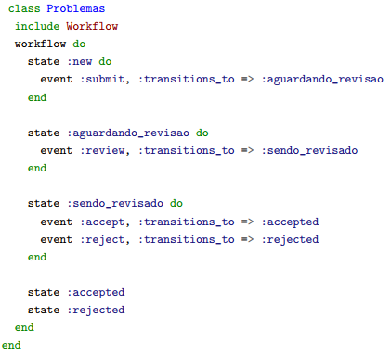


Exemplo
Criação:
Verificar posição:

Slide 6
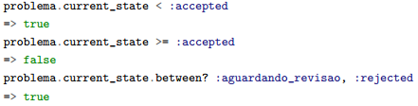

Exemplo
Comparar estados:
Efetuando transição:

Slide 7
State Machines
https://github.com/state-machines/state_machines
Antiga:
https://github.com/pluginaweek/state_machine

Slide 8
State Machines
Integração com ActiveRecord;
Definir estados iniciais;
Retornos de chamada de transição;
Análise da trilha;
Eventos em paralelo;
Condições em eventos de transição.

Slide 9
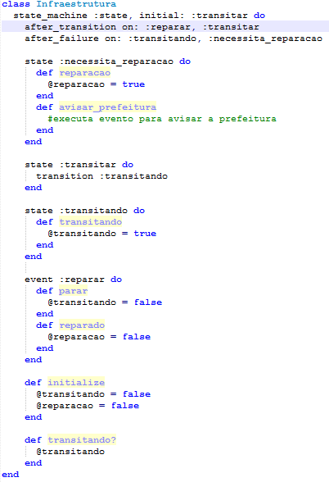




Exemplo
Criação:
Caso o estado de transitando falhe:
Volta ao estado original.

Slide 10


Exemplo
Verifica transição:
Verifica evento:

Slide 11
Comparação
Workflow | State Machines | Ações
8 | 10 | Analise de trilha
0 | 6 | Retornos de chamadas
10 | 10 | Escopos baseados em estados
6 | 0 | Captura de erro com escopo
0 | 10 | Captura de erro por estado/evento
10 | 0 | Workflow individual por objeto
6 | 10 | Integração ActiveRecord
0 | 10 | Eventos em paralelo
Workflow | State Machines
40 | 56

